Slide 1
课程培训管理
POSITION
软件2班
YOUR NAME
组长：李盟
组员：李沅展
组员：金一诺

Slide 2
CONTENTS
1
业务分析
6
事务描述
The user can demonstrate on a projector
The user can demonstrate on a projector
2
实体描述
7
映射为对应数据表
The user can demonstrate on a projector
The user can demonstrate on a projector
3
数据字典说明
8
规范化检查和说明
The user can demonstrate on a projector
The user can demonstrate on a projector
4
事务设计
9
SQL操作
The user can demonstrate on a projector
The user can demonstrate on a projector
5
建模
10
界面演示
The user can demonstrate on a projector
The user can demonstrate on a projector

Slide 3
01
业务分析

Slide 4
课程培训管理需求分析
随着国家对教育事业的愈发重视，中考、高考、考研和就业对每一个莘莘学子都十分重要。由此社会上也出现了越来越多，各种各样的培训机构。不同于进行私人补课的老师，培训机构作为一个企业，想要给学生和家长提供高质量的服务，想要合理的管理自己的课程与学生，就必然需要有一个自己的课程培训管理系统
该课程培训管理系统应达到以下目标：
教师
管理员
老师可以通过管理网站查看和修改自己所教课程信息，所教学生成绩、出勤信息
管理员可以增加修改删除查看所有课程、学生成绩、出勤信息、用户日志信息

Slide 5
02
实体描述

Slide 6
实体描述
用户
用户分为学生，教师和管理员，包括用户编号，用户名，用户密码，用户图片，用户详细信息，用户类型
用户类型
用户类型包含用户类型编号，用户类型的的名称
用户详细信息
用户详细信息包含用户详细信息编号，真实姓名，用户生日，用户性别，用户手机号码，用户介绍
课程
课程实体包括课程编号，课程名称，课程价格，课程图片，授课老师，开始时间，结束时间，课程课时，课程人数，课程类型，课程描述
课程章节
课程章节包括章节编号，所属课程编号，章节名称，章节时长，开始时间，结束时间
课程类型
课程类型包括自身编号和课程类型的名称
图片
图片包括图片的编号和图片的地址
学生课程信息
连接学生表和课程表，记录某一个学生对某一门课的信息，包括自身编号，学生编号，课程编号，是否付款状态，学生分数，已修课时，学生是否修完此门课程的状态

Slide 7
实体描述
学生出勤信息
编号，课程章节编号，学生编号，出勤状态编号
出勤状态
编号，状态名
用户日志
编号，用户编号，学生编号，登录IP，状态，时间

Slide 8
实体关系
用户
关联图片、用户详细信息、用户类型实体；一个用户有一个头像，有一个用户详细信息、一个用户类型
课程
关联用户、图片、课程类型实体，一个课程有一个教师，一张图片，一种课程类型，一位教师课可交多个课程
登陆日志
登陆日志记录用户登陆情况，包括自身编号，用户编号，IP地址，用户状态，用户登录时间
课程章节
一个课程包含多个课程章节
学生课程信息
关联用户、课程实体；一个用户有多个课程信息，一个课程有多个用户参与
学生出勤信息
连接学生表和课程章节表，一位学生可对应多个出勤信息

Slide 9
03
数据字典说明

Slide 10
用户表
名称 | 代码 | 注释 | 数据类型 | 长度
用户信息 | infoId | 连接用户详细信息表 | int
用户名 | username | 用户名称由字母数字组成 | varchar(30) | 30
用户图片 | picid | 用户头像 | varchar(255) | 255
用户密码 | password | 用户密码字母+数字 | varchar(30) | 30
用户类型 | utype | 连接用户类型表 | int
用户编号 | id | 主键 | int
：
用户类型表
名称 | 代码 | 注释 | 数据类型 | 长度
用户类型名称 | name |  | varchar(10) | 10
用户类型编号 | id | 主键 | int
用户详细信息表
名称 | 代码 | 注释 | 数据类型 | 长度
用户信息编号 | id | 主键 | int
用户性别 | sex |  | varchar(255) | 255
用户手机号码 | tel |  | varchar(255) | 255
用户生日 | birthday |  | varchar(255) | 255
用户签名 | title |  | varchar(255) | 255
用户编号 | uid |  | varchar(255) | 255
真实姓名 | rname |  | varchar(255) | 255

Slide 11
课程表
名称 | 代码 | 注释 | 数据类型 | 长度
开始时间 | stime |  | date
授课老师 | uid |  | int
结束时间 | etime |  | date
课程人数 | quantity |  | int
课程价格 | price |  | float
课程名称 | name |  | varchar(255) | 255
课程图片 | picid |  | varchar(255) | 255
课程描述 | description |  | varchar(255) | 255
课程类型 | ctype_id | 课程类型id（外键） | int
课程编号 | course_id | 主键 | int
课程课时 | period |  | int
课程章节表
名称 | 代码 | 注释 | 数据类型 | 长度
开始时间 | stime |  | date
章节名称 | name |  | varchar(255) | 255
章节时常 | time |  | int
章节编号 | id | 主键 | int
结束时间 | etime |  | date
课程编号 | course_id | 外键 | int
课程类型表
名称 | 代码 | 注释 | 数据类型 | 长度
编号 | id | 主键 | numeric(8,0) | 8
课程类别 | name | 课程类型名称 | char(4) | 4

Slide 12
图片表
名称 | 代码 | 注释 | 数据类型 | 长度
图片路径 | src |  | char(10) | 10
编号 | id | 主键 | numeric(8,0) | 8
学生出勤信息表
名称 | 代码 | 注释 | 数据类型 | 长度
学生编号 | uid | 连接学生表（外键） | numeric(8,0) | 8
出勤状态 | status | 学生出勤的状态连接出勤状态表 | char(4) | 4
编号 | id | 主键 | numeric(8,0) | 8
课程章节 | chid | 连接课程章节表 | numeric(8,0) | 8
学生课程信息表
名称 | 代码 | 注释 | 数据类型 | 长度
分数 | score | 某个学生对某门课所得的分数 | int
学生编号 | uid | 连接学生表（外键） | numeric(8,0) | 8
已修课时 | schedule | 学生已经修了几个课时 | char(10) | 10
是否支付 | ispay | 是否对此课付款完毕 | bool
状态 | status | 是否完成该课 | char(4) | 4
编号 | id | 主键 | numeric(8,0) | 8
课程编号 | cid | 连接课程表（外键） | numeric(8,0) | 8

Slide 13
出勤状态表
名称 | 代码 | 注释 | 数据类型 | 长度
编号 | id | 出勤状态编号（主键） | numeric(8,0) | 8
状态类别 | name | 分为迟到准时和旷课 | char(4) | 4
登陆日志表
名称 | 代码 | 注释 | 数据类型 | 长度
学生编号 | uid | 外键 | numeric(8,0) | 8
时间 | time |  | time
状态 | status | 登录/退出 | char(4) | 4
用户编号 | user_id | 外键 | int
登陆地址 | ip | 显示用户登录所在ip | char(12) | 12
编号 | id | 主键 | numeric(8,0) | 8

Slide 14
04
事务设计

Slide 15
基础操作
相关操作
（1） 用户登陆、注册
（2）课程管理：查看课程、修改课程、删除课程、新建课程
查询所有课程
（3）学生学习情况：查看所有学习情况
（4）学生出勤情况：查询所有课程、查询课程所有参加学生的
出勤情况
（5）用户日志：查询所有用户日志
（6) 用户信息：查看用户信息、修改用户信息
按课程名查询课程
按教师查询课程
按状态查询课程
按课程查询学生学习情况
按学生姓名查询学生学习情况
按课程查询学生出勤情况
按用户名查询学生出勤情况
8）按用户名查询日志
9）按用户类别查询日志
10）查询所有课程数
11）查询用户总数

Slide 16
05
PowerDesigner建模

Slide 17
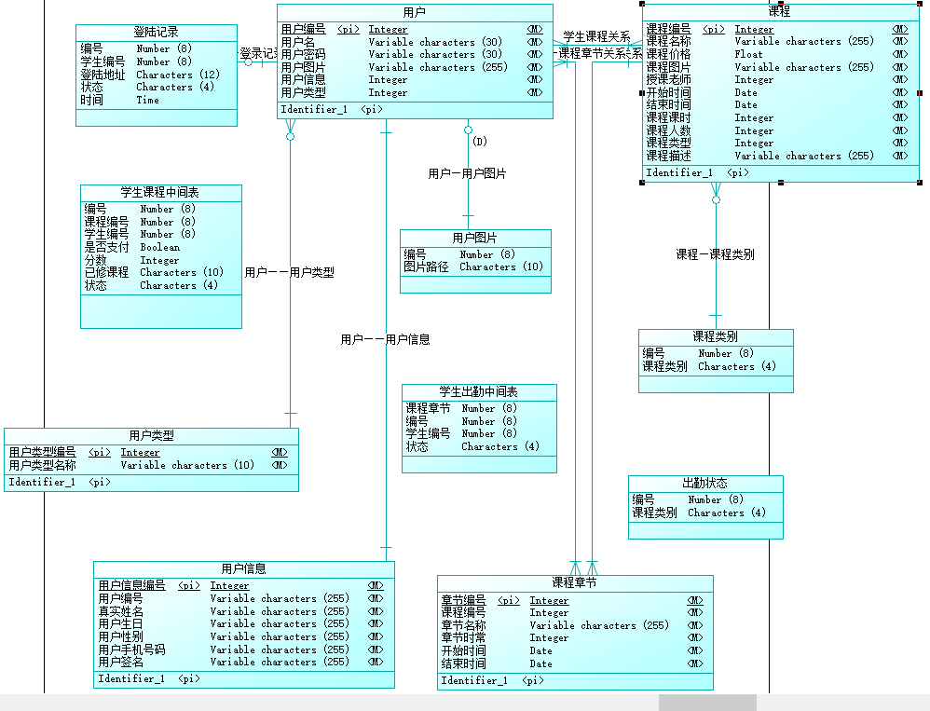
构建概念模型

Slide 18
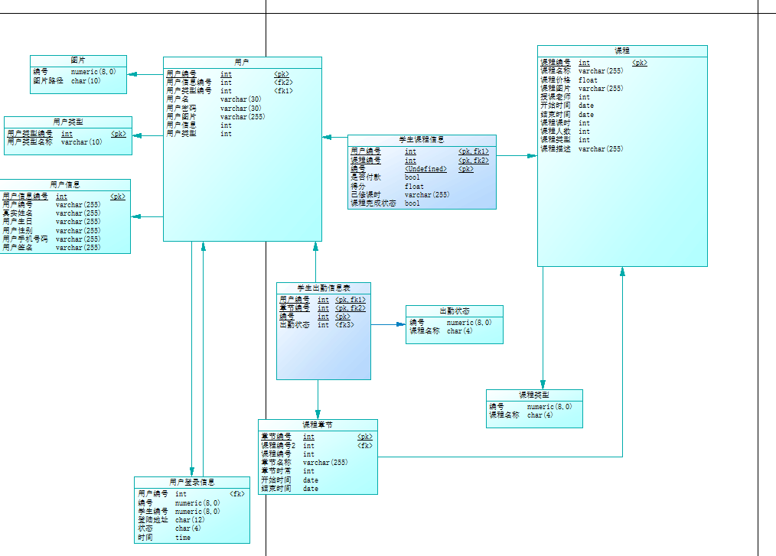
构建物理模型

Slide 19
06
事务描述

Slide 20
事务描述
1)用户登录、注册
（1）教师和管理员输入用户名和密码提交，然后SQL查询用户信息，验证密码是否正确，正确则登陆成功，否则才登陆失败
（2）用户提交用户名、密码、头像，服务器接收数据，保存头像，并插入图片信息到picture数据表，以及插入user数据信息
2)课程管理：查看课程、修改课程、新建课程、查询所有课程
（1）查看课程：前端用户点击某一课程，服务器从数据库查找相对应id的课程数据，进行返回，前端予以显示
（2）修改课程：前端课程修改提交后，服务器将课程信息根据课程id进行更新，返回修改是否成功
（3）删除课程：前端删除，提交课程的id,服务器根据课程id查找数据库中的课程，并予以删除
（4）新建课程：前端点击新建课程，并填写相应信息，完成后提交，服务器接收信息，保存课程图片，向picture表插入图片信息，已经向course中添加课程信息
（5）查询课程：可根据课程名、教师、状态进行查找

Slide 21
3)学生学习情况：查询学习情况
（1）可根据学生姓名、课程查询学生学习情况
4)学生出勤情况：查询课程、查询课程所参加的学生的出勤情况
（1）首先选择课程，服务器返回相对应课程的学生出勤情况，并且可根据学生姓名进行查找其出勤信息
5)用户日志：查询用户日志
（1）可查询所有用户日志，以及根据用户名、操作进行查询
6)用户信息：查看用户信息、修改用户信息
（1）向服务器传递用户名，服务器在数据库中查找该用户的信息并返回
（2）填写需要修改的用户信息，服务器接收信息，保存图片，更新picture数据表，并更新用户的数据库信息

Slide 22
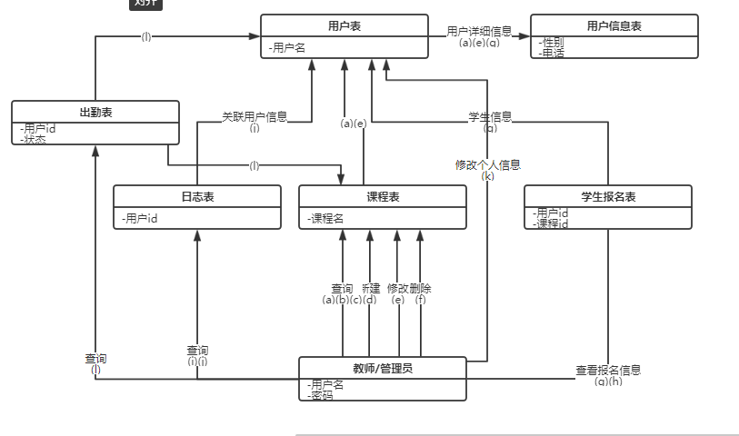
事务流程图

Slide 23
07
映射为对应数据表

Slide 24
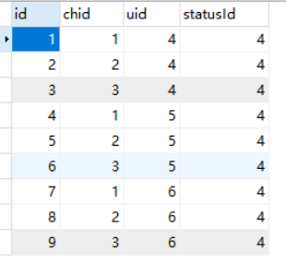
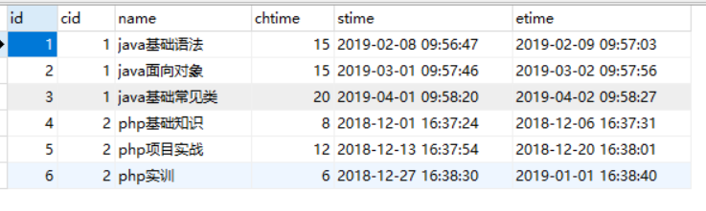

attendence
chapter
course

Slide 25
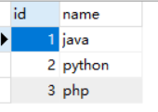
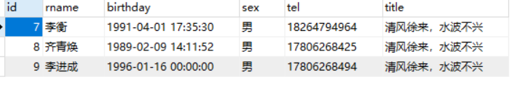
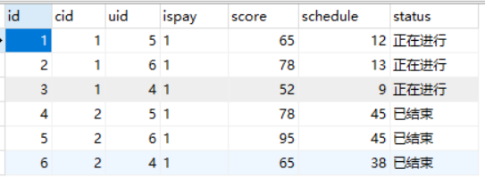
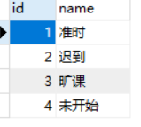
ctype
infomation
particiation
Status

Slide 26
08
规范化检查和说明

Slide 27
规范化检查和说明
管理系统数据库设计要求为满足3NF
2NF的定义：2NF的规则是要求数据表里的所有非主属性都要和该数据表的主键有完全依赖关系；
3NF的定义：第三范式(Third Normal Form,3rd NF)就是指表中的所有数据元素不但要能惟一地被主关键字所标识,而且它们之间还必须相互独立,不存在其他的函数关系。也就是说，对于一个满足2nd NF 的数据结构来说，表中有可能存在某些数据元素依赖于其他非关键字数据元素的现象,必须消除。
根据此定义对表进行修改；
BCNF的定义：所有非主属性对每一个候选键都是完全函数依赖； 所有的主属性对每一个不包含它的候选键，也是完全函数依赖；没有任何属性完全函数依赖于非候选键的任何一组属性。
用户表中有6个属性
其中id为主码，其他属性都唯一地被id所标识，同时其他属性不能决定别的属性，没有传递连接，满足第三范式；
2.
课程表中有11个属性，主键为id, 其他属性都唯一地被id所标识，
同时其他属性不能决定别的属性，没有传递连接，满足第三范式;

Slide 28

3.
其中主码为id和(cid, uid),其中所有其他都属性都不能单独由cid或者uid指定，也不能互相决定，因此满足第三范式；
同时所有非主属性对每一个候选键都是完全函数依赖，并且id对(cid, uid)和(cid, uid)对id也是完全依赖，没有任何属性完全函数依赖于非候选键的任何一组属性，因此满足BCNF；

Slide 29
09
SQL操作

Slide 30
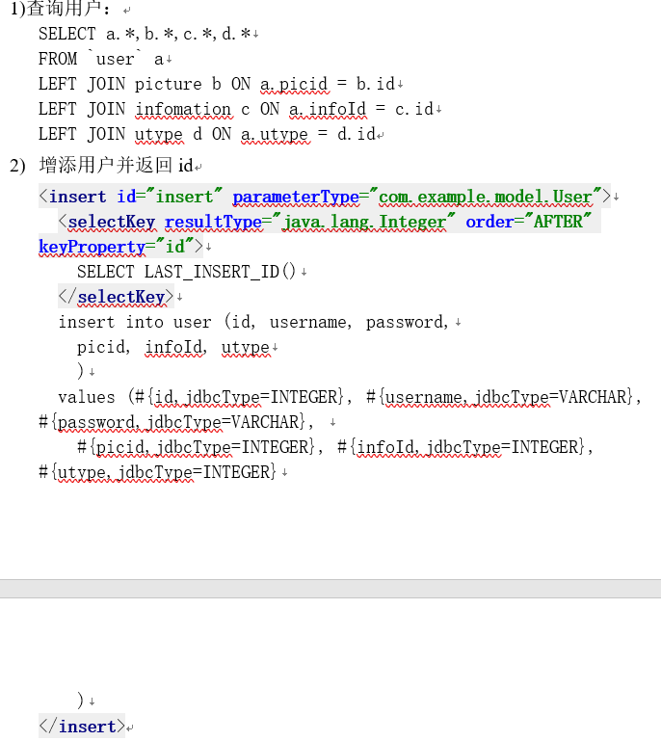
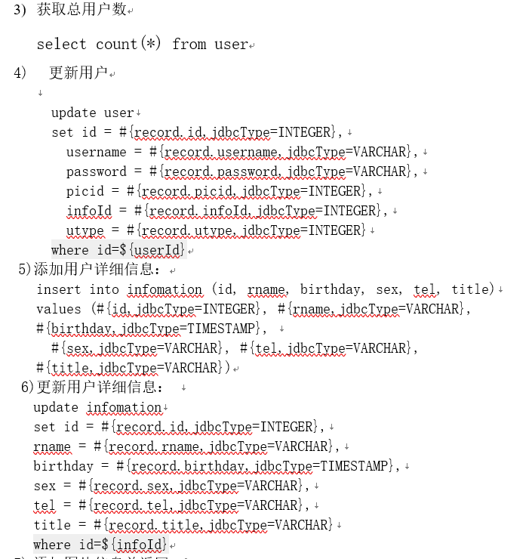
SQL操作

Slide 31
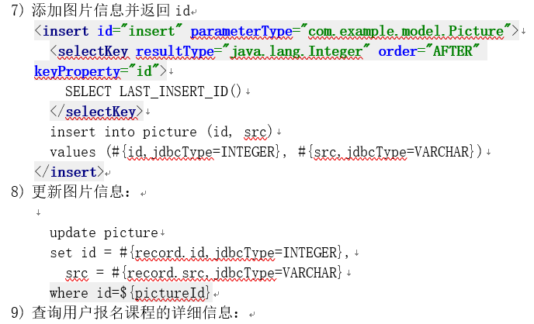
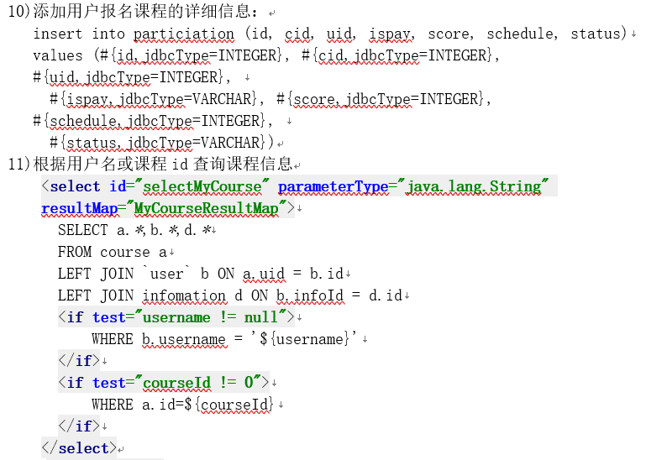
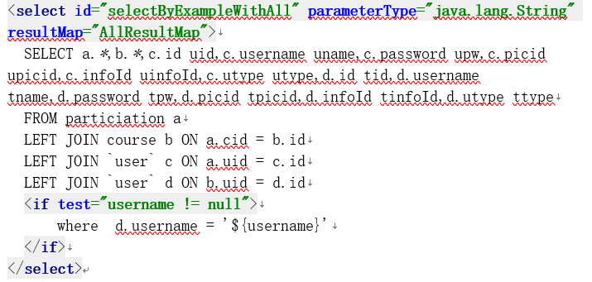

Slide 32
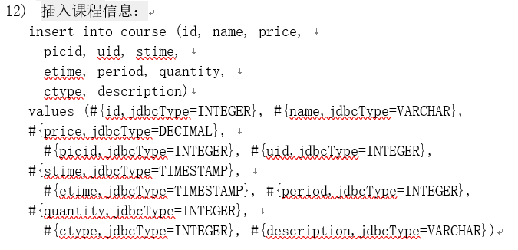
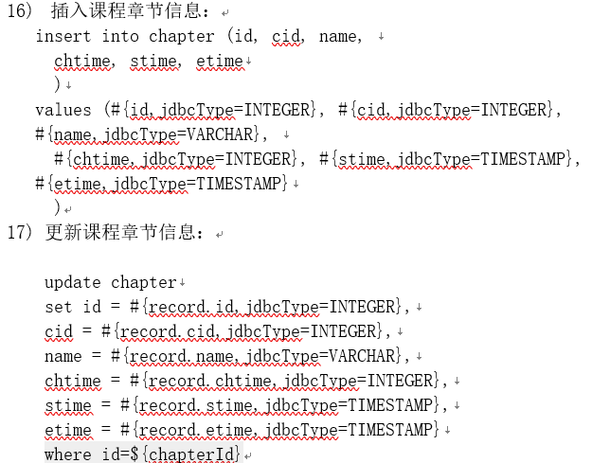
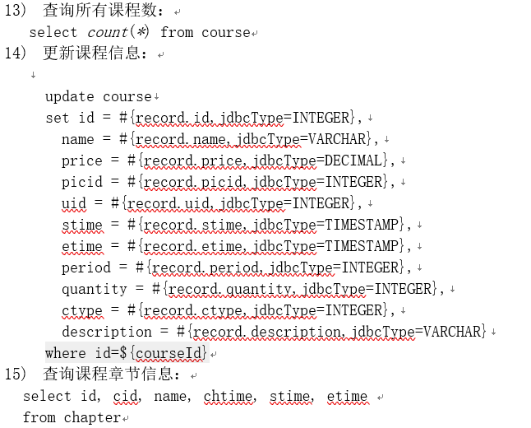

Slide 33
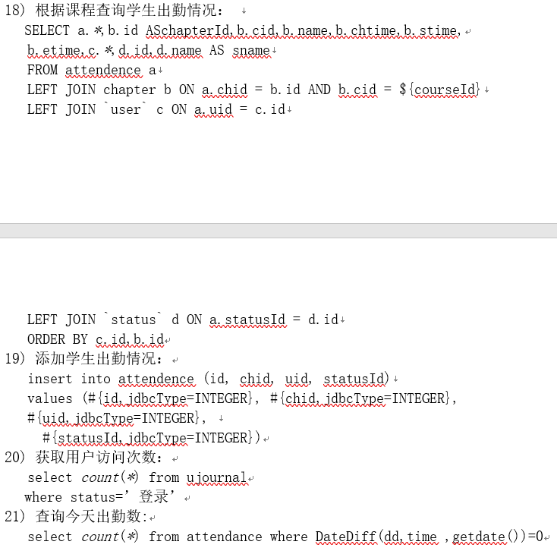

Slide 34
10
界面演示

Slide 35
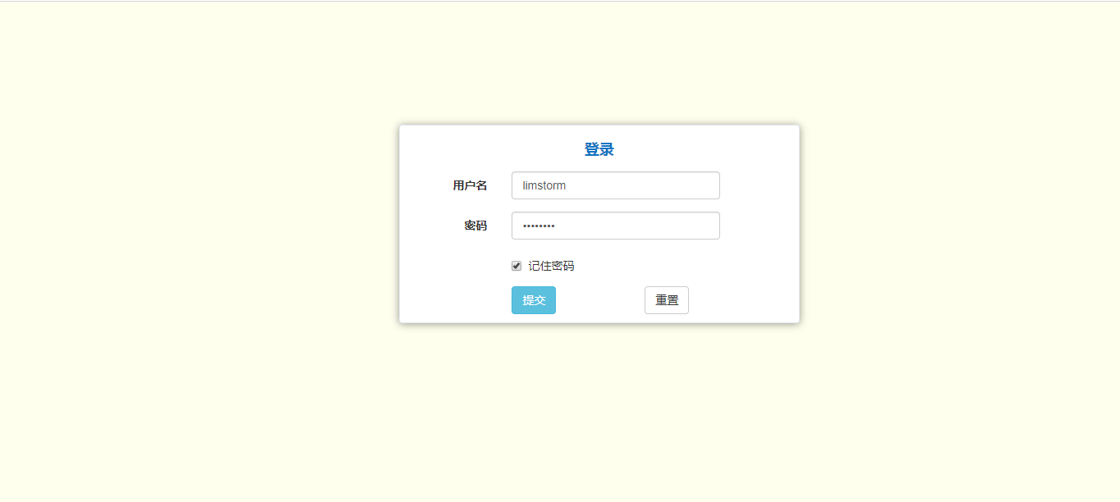
登陆界面

Slide 36
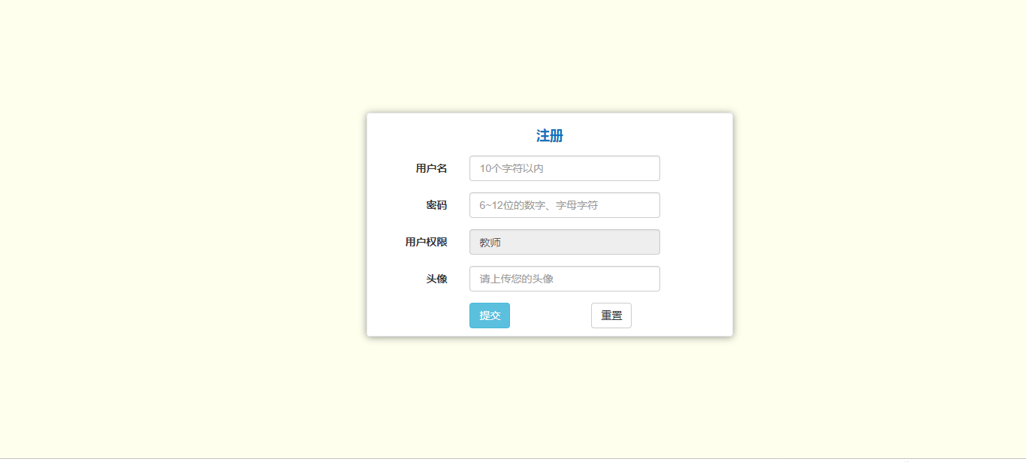
注册界面

Slide 37
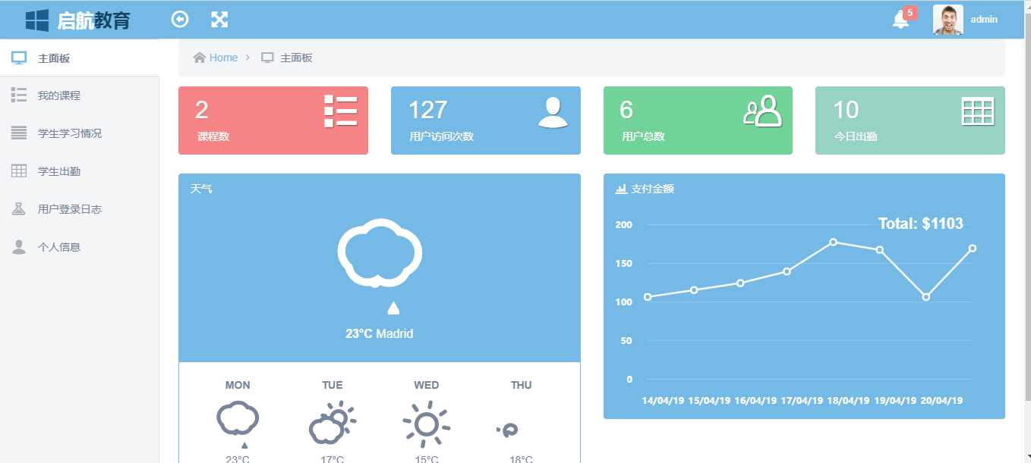
主界面

Slide 38
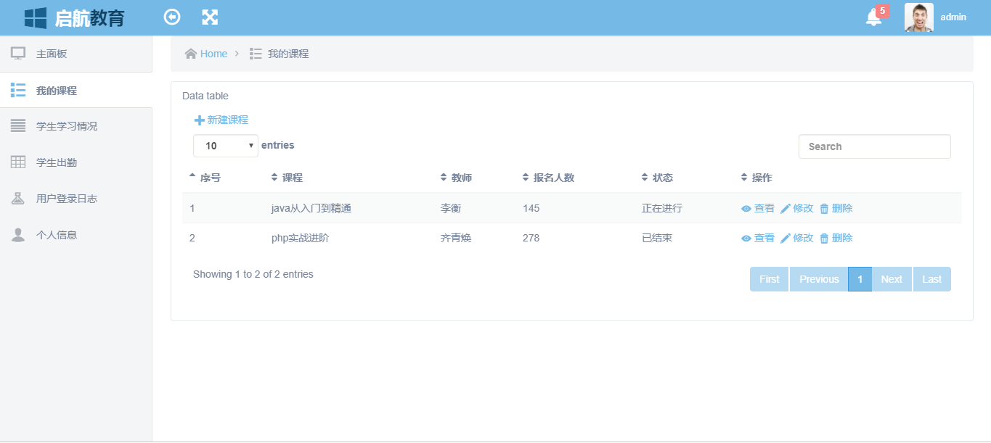
我的课程界面

Slide 39
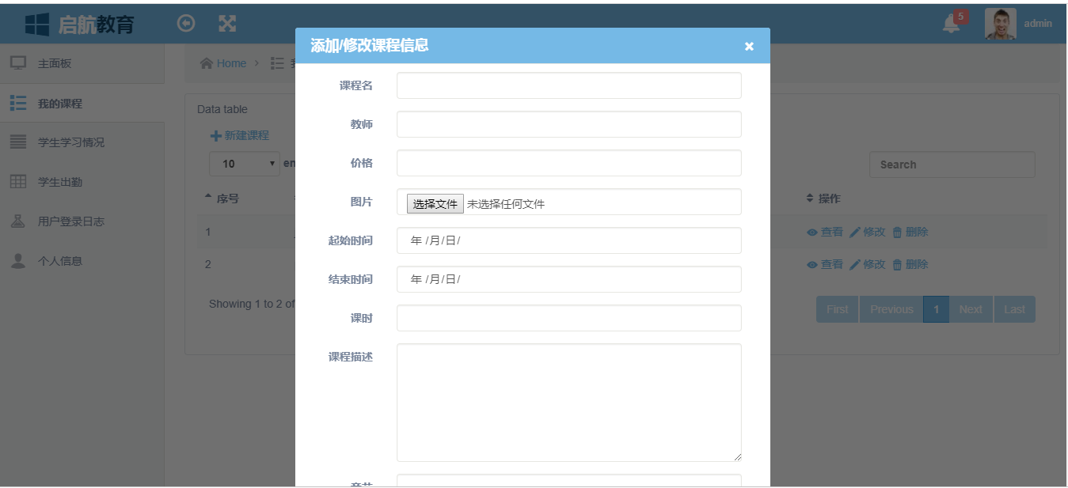
添加课程界面

Slide 40
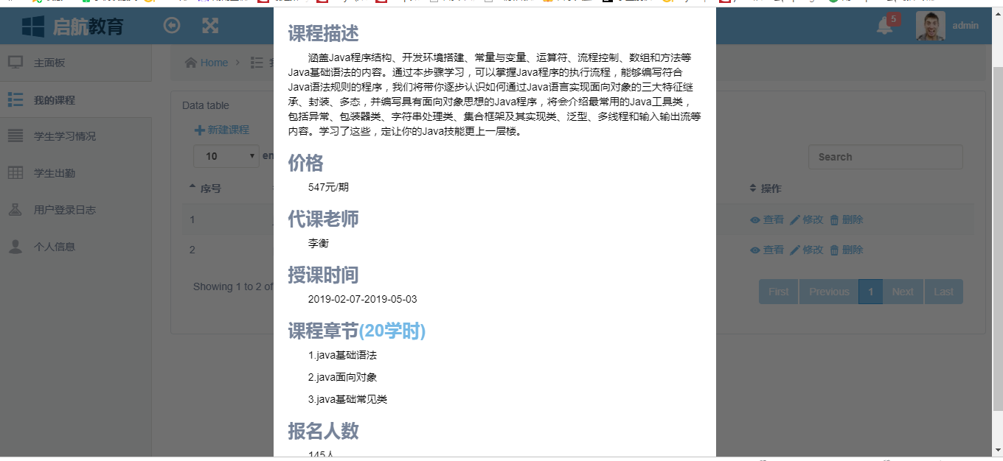
查看课程界面

Slide 41
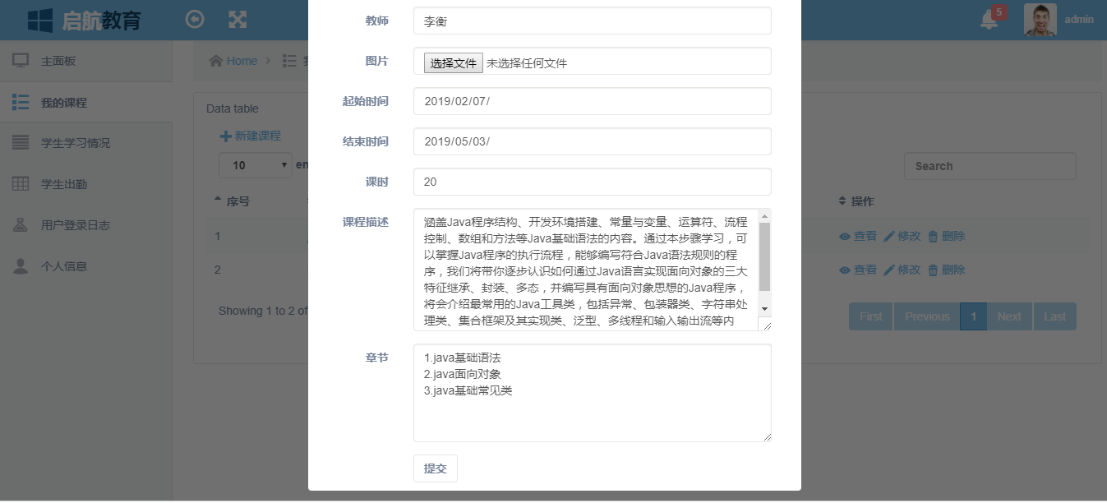
修改课程界面

Slide 42
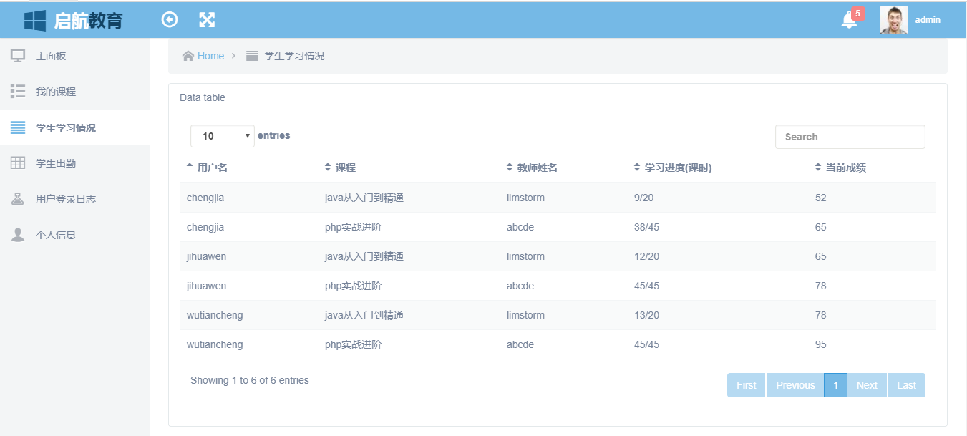
学生学习情况页面

Slide 43
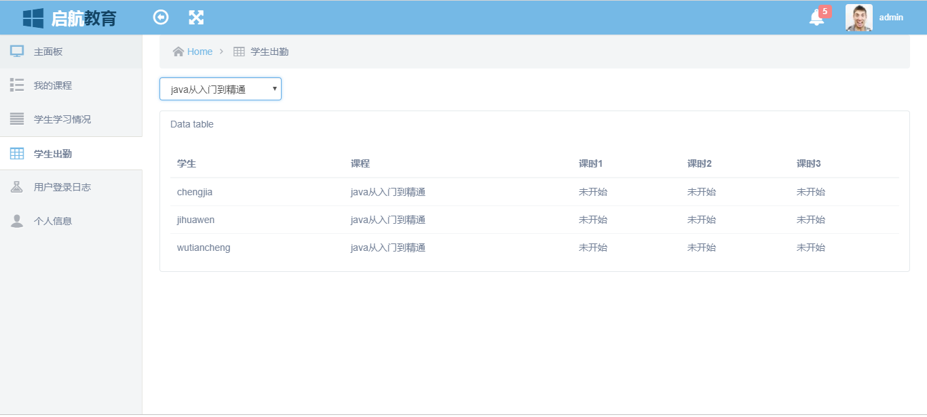
学生出勤界面

Slide 44
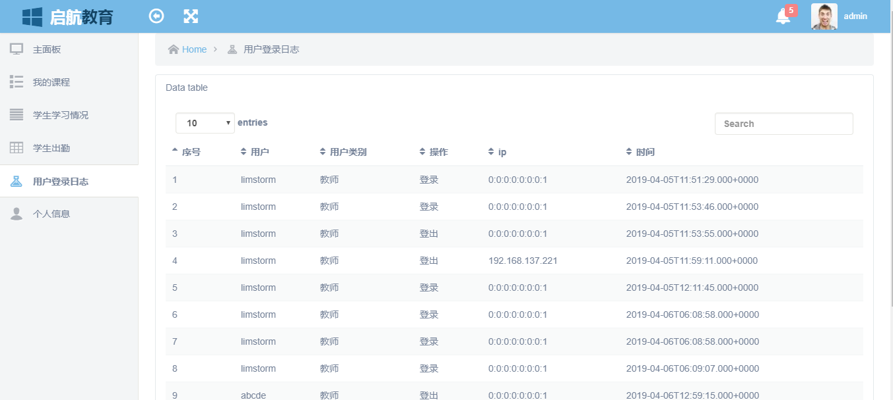
用户日志界面

Slide 45
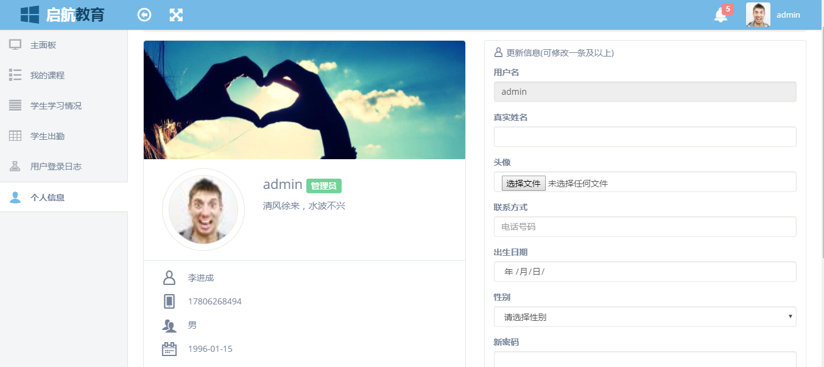
用户信息展示以及修改界面

Slide 46
非常感谢您的观看

